Slide 1
Scrum methodology
DSI QT-2425
Èric Díez
Nadia Khier
Dimas Noguera

Slide 2
Què significa “Scrum”?

Slide 3
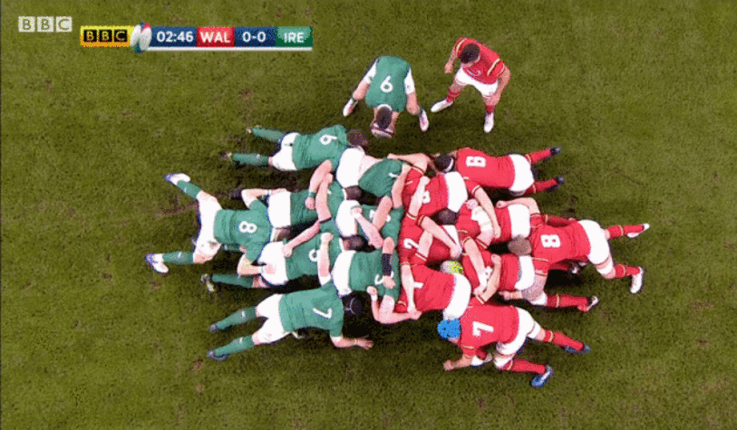

Slide 4
Treball en equip
Auto-organització
Progressió incremental

Slide 5
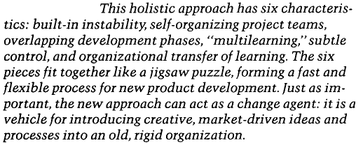
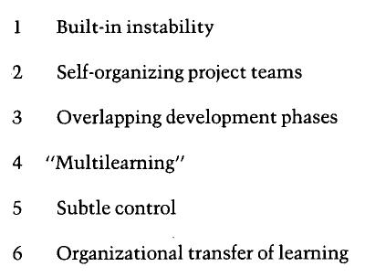
Scrum / SCRUM
1986, Hirotaka Takeuchi i Ikujiro Nonaka → The new new product development game

Slide 6
1. Inestabilitat integrada
Els objectius són amplis, no hi ha un camí a seguir.
Exemple
La direcció superior de Fuji-Xerox va demanar una copiadora radicalment diferent i va donar dos anys l'equip del projecte FX-3500 per arribar a una màquina que es pogués produir a la meitat del cost sense perdre funcionalitats.

Slide 7
2. Equips que s'auto-organitzen
Els equips de treball poden organitzar-se a la seva manera, sense rebre ordres d’alta direcció (no habitualment) → més innovació i creativitat, més propostes d’idees.
Exemple
Projecte Honda City: edat mitjana dels membres 27 anys. Instruccions: desenvolupar "el tipus de cotxe que el segment juvenil voldria conduir." Un enginyer va dir: “L'empresa va trucar a joves enginyers com nosaltres per dissenyar un cotxe amb un concepte totalment nou i ens va donar la llibertat de fer-ho a la nostra manera.”

Slide 8
3. Fases de desenvolupament solapades
En no ser un enfoc lineal, permet la interacció continua entre les diferents etapes del projecte i accelera el desenvolupament.
Exemple
En el desenvolupament del PC-10 de Canon, els enginyers de producció van treballar junts amb els enginyers de disseny, garantint que les idees de disseny es podrien implementar eficaçment a la producció​.

Slide 9
4. Multilearning
Els integrants dels equips de treballs aprenen coses de fora de la seva especialitat, la qual cosa els fa més flexibles i ofereix una visió global del producte.
Exemple
L’equip d’Epson que havia de desenvolupar la primera mini-impressora eren tot enginyers mecànics, però per haver participat en projectes de tipus Scrum havien après el necessari dels enginyers elèctrics per poder fer-ho.

Slide 10
5. Control sutil
Perquè l’autonomia dels grups no se’n vagi de les mans, es fan petits mecanismes de control com avaluacions de grup. Això permet saber com va el treball que estan fent sense afectar a la creativitat i productivitat.
Exemple
L’equip de Canon per dissenyar la PC-10 tenia un sistema d’avaluació i recompensa basat en el rendiment grupal. Això fa que els companys es motivin entre ells.

Slide 11
6. Transferència de l’aprenentatge
El que un equip ha après durant el desenvolupament d’un projecte, es transfereix dins l’organització, perquè així hi hagi un aprenentatge institucional.
Exemple
Un equip de Canon que ha desenvolupat la Canon Auto Boy va adoptar un mètode nou per fer revisions de projecte. Com va tenir èxit, altres equips de la mateixa empresa que treballaven en coses diferents el van adoptar.

Slide 12
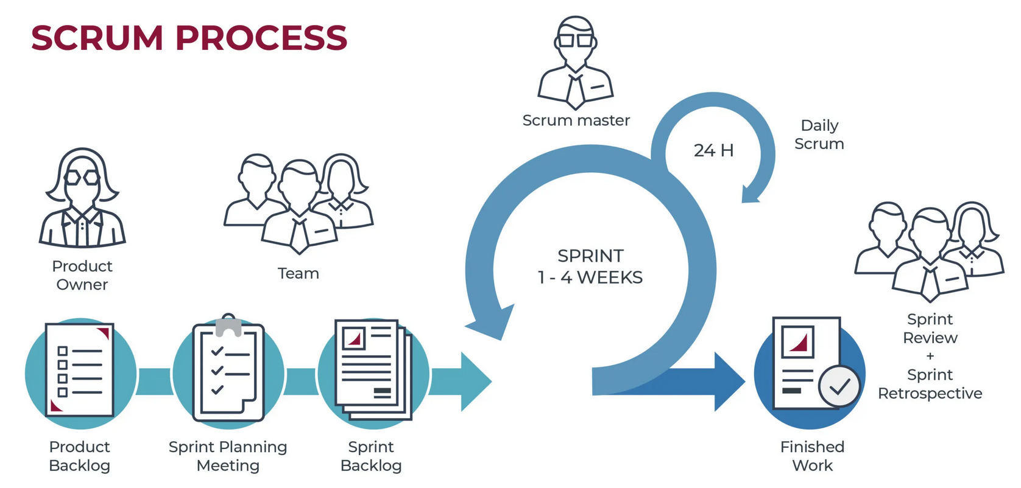
Com funciona?
Reunió de sincronització (15 min)
Reunió
Reunió

Slide 13
Reunions
Product Backlog meeting: reunió de l’equip amb el client per saber què s’ha de fer
Sprint Planning meeting: quant de temps durarà l’sprint, quins són els objectius…
Daily Scrum: què ha fet/farà cadascú, si ha tingut problemes o impediments…
Scrum de Scrums: si hi ha un mega-projecte separat en diversos scrums, per organitzar-se. També es diari.
Sprint Review meeting: què s’ha fet i per presentar al client
Sprint Retrospective meeting: què podem millorar de la nostra forma de treballar

Slide 14
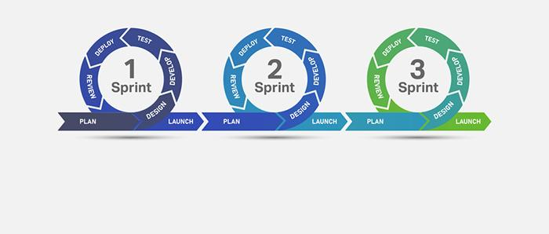

Slide 15
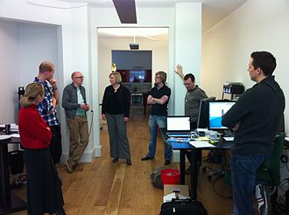
Daily Scrum

Slide 16
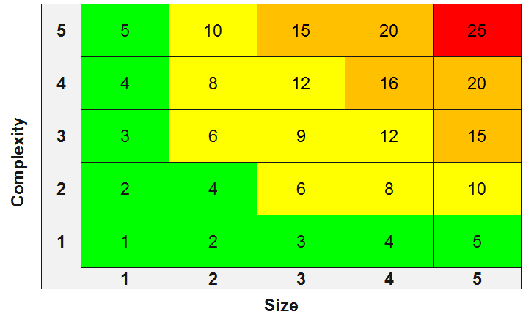
Story points i Burndown chart
Story points: alternativa a les hores per mesurar l’esforç. Té en compte també la complexitat, l’experiència de l’equip i el risc d’una tasca, entre d’altres.
(No té en compte la complexitat)

Slide 17
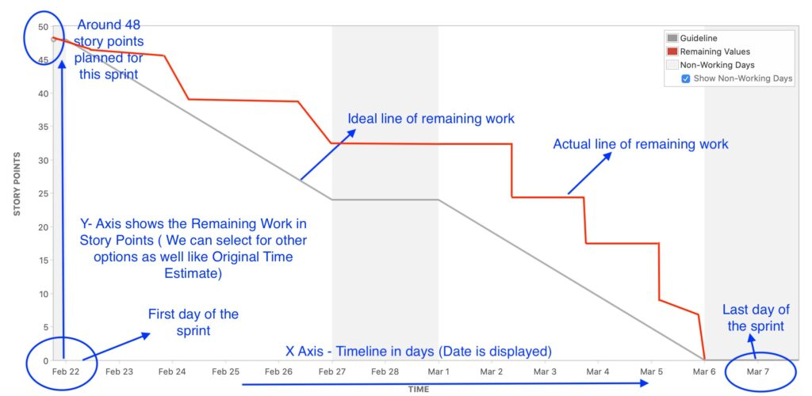

Slide 18
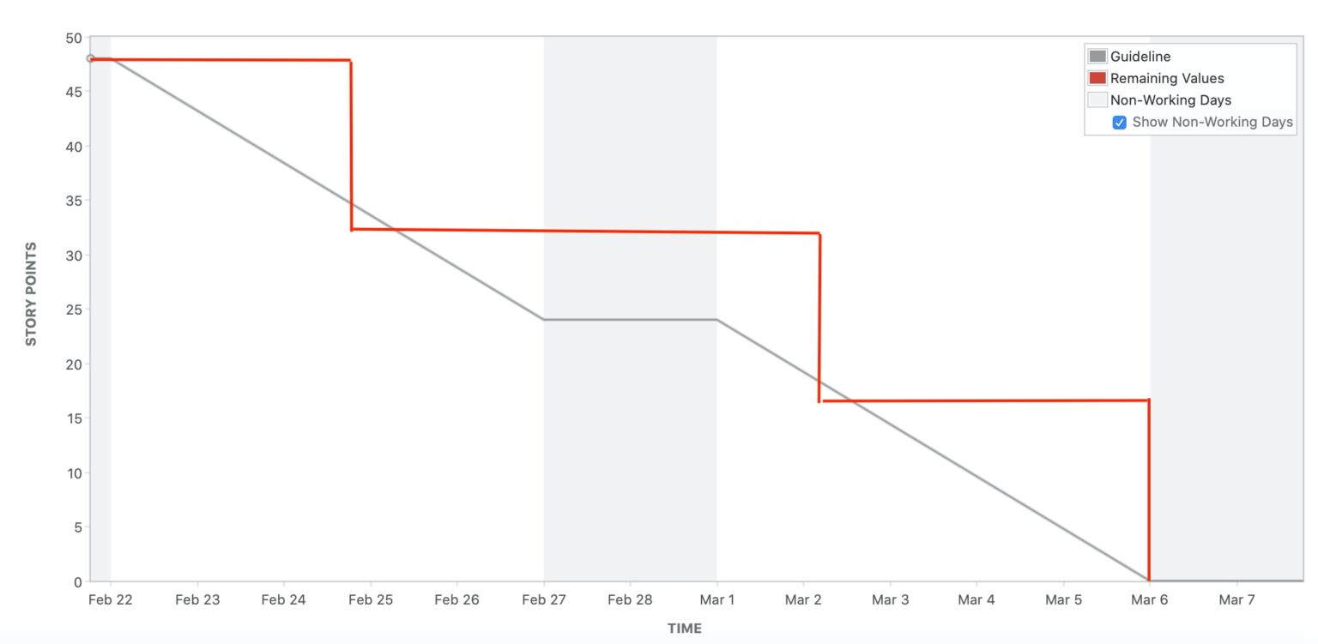
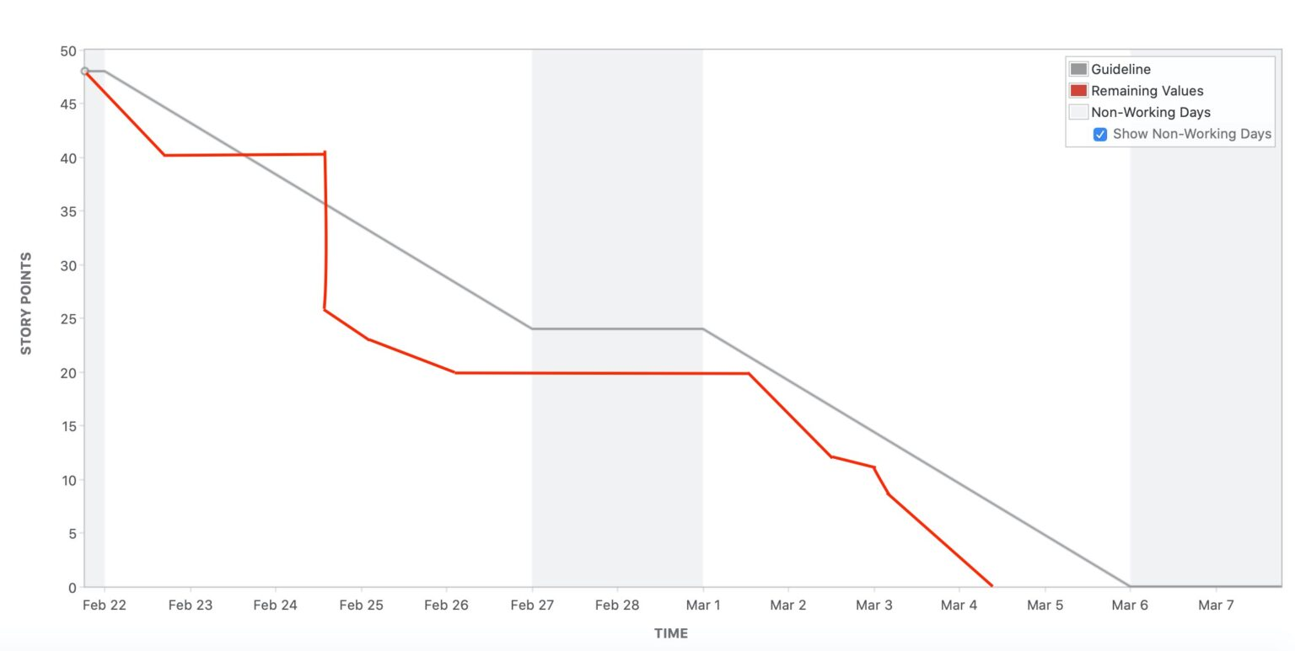
Mala divisió del treball, només 3 tasques principals
S’ha fet tot en menys temps del que s’esperava

Slide 19
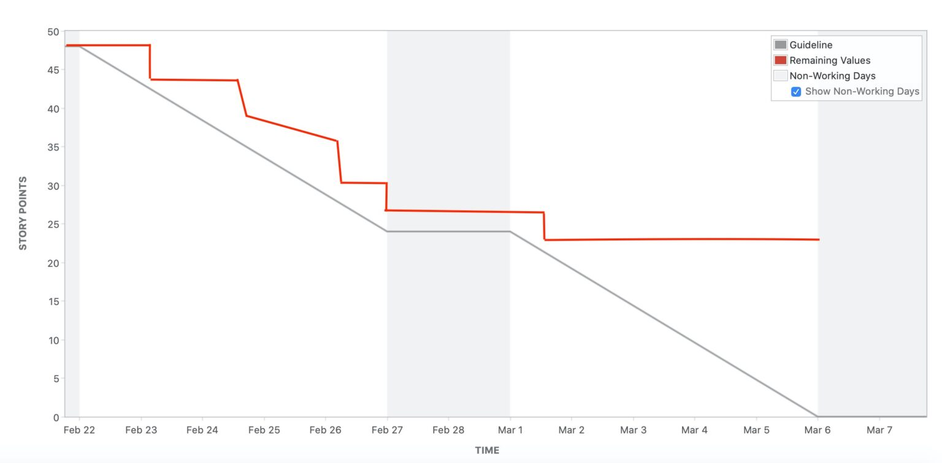
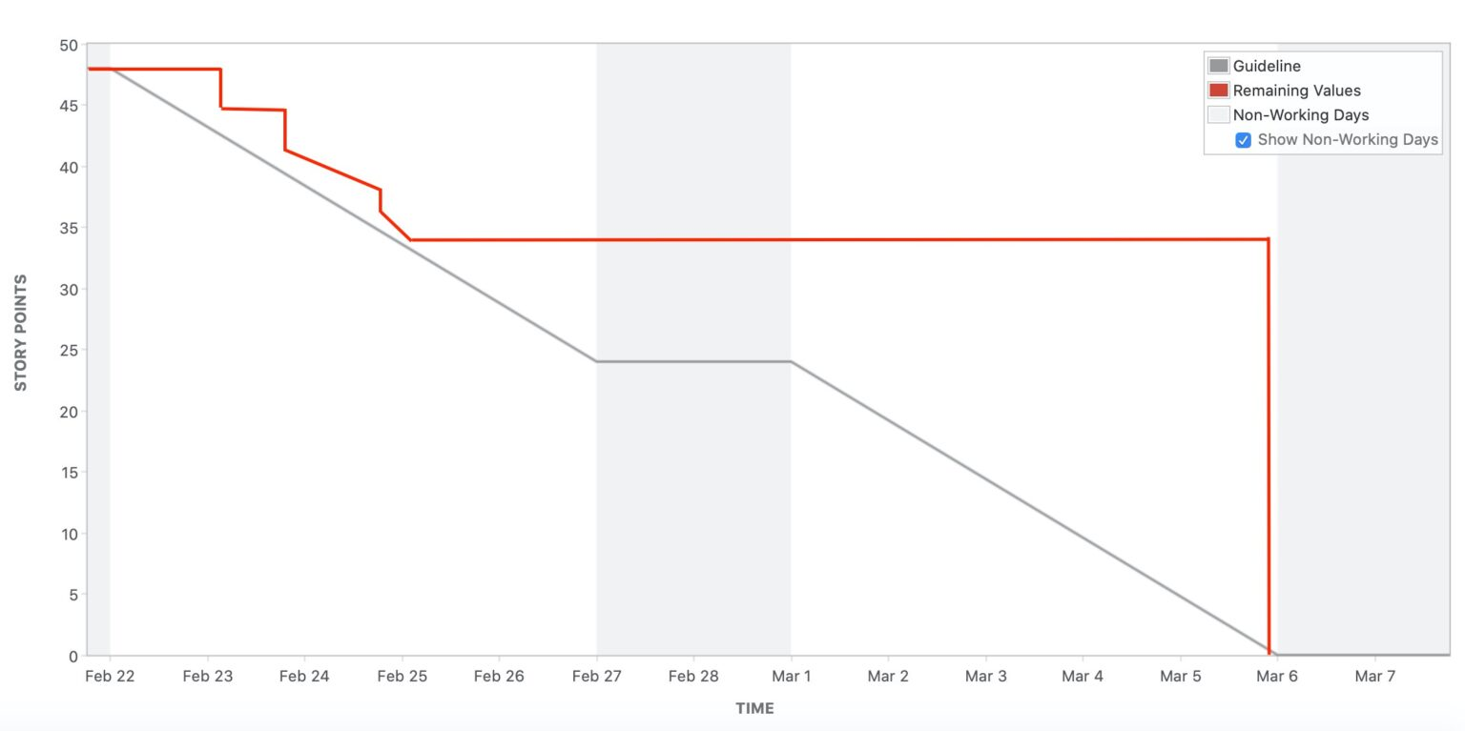
El treball no s’ha completat
L’equip no ha actualitzat el progrés periòdicament i/o han fet tot a l’últim moment

Slide 20
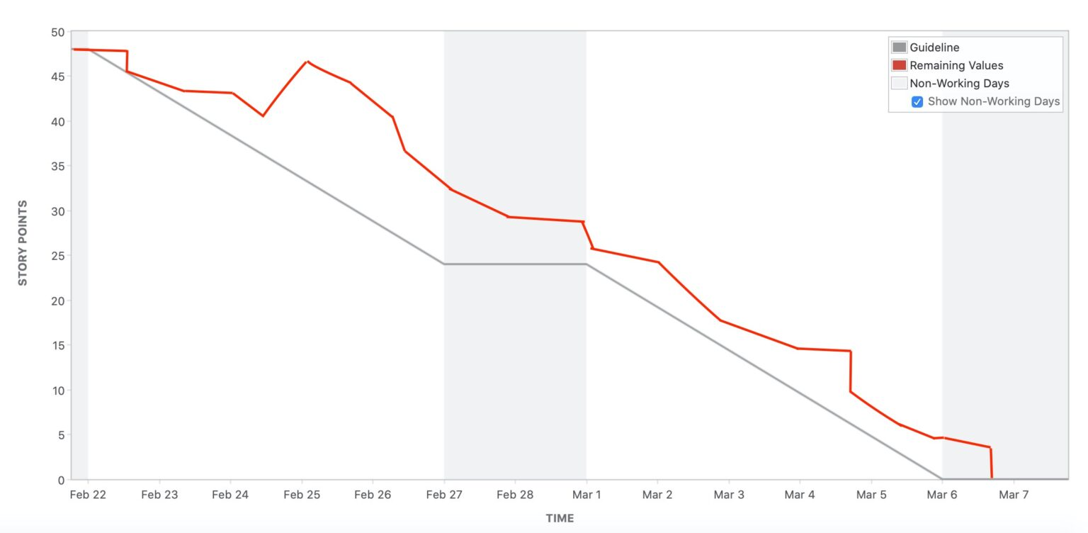
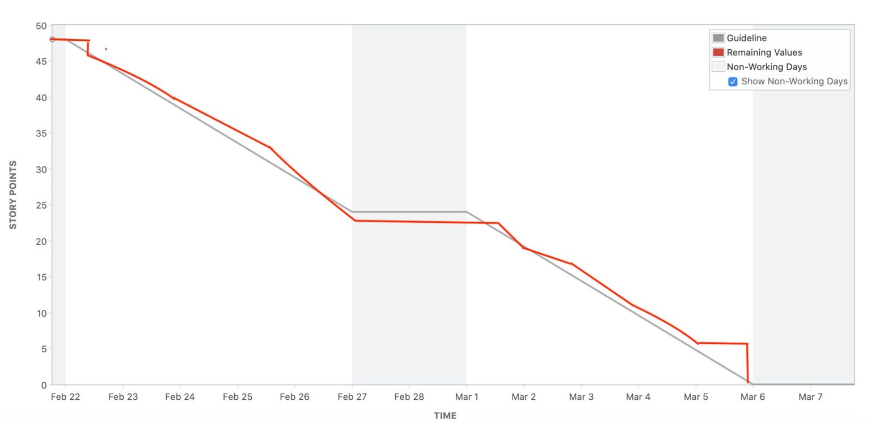
S’ha fet tot però amb retard
S’ha fet tot a temps

Slide 21
AVANTATGES

Slide 22
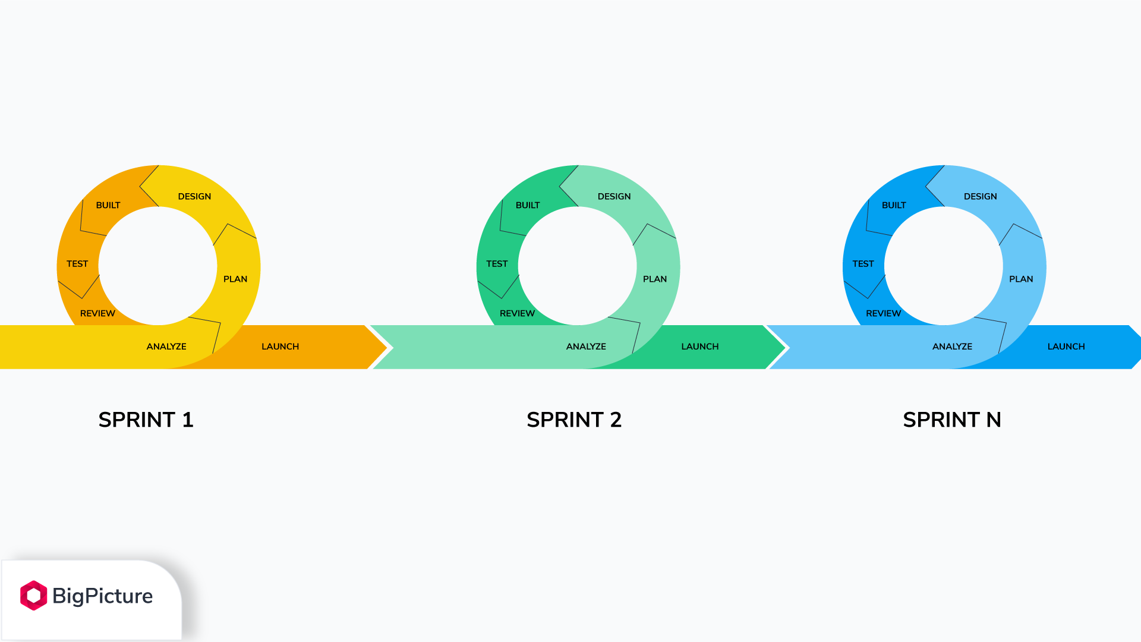
AVANTATGES
MAJOR FLEXIBILITAT I ADAPTABILITAT
SCRUM permet ajustar els requisits i objectius a mesura que el projecte avança, la qual cosa és ideal per a entorns on les condicions o necessitats poden canviar sovint.
El client sol·licita noves funcions per adaptar-se a la competencia.

Slide 23

AVANTATGES
MILLORA DE LA QUALITAT DEL PRODUCTE
En dividir el treball en sprints curts i manejables, és més fàcil detectar i corregir errors a mesura que el projecte avança. Els lliurables són revisats al final de cada sprint, assegurant un producte final de major qualitat.

Slide 24

AVANTATGES
MAJOR TRANSPARÈNCIA I COL·LABORACIÓ
Les reunions diàries (Daily Scrum) permeten que tots els membres de l'equip coneguin l'estat del projecte i els desafiaments que poden enfrontar, la qual cosa afavoreix una major col·laboració. A més, ja que SCRUM es basa en la col·laboració constant entre els membres de l'equip, inclosos els stakeholders, es crea un entorn de treball més comunicatiu i amb major participació.

Slide 25




AVANTATGES
PRIORITZACIÓ EFICIENT DE TASQUES
La metodologia SCRUM permet prioritzar contínuament les tasques que tenen el major valor per al negoci, de manera que l'equip sempre està treballant en el més important per al projecte.

Slide 26
AVANTATGES
FACILITA LA INNOVACIÓ
A causa de l'estructura iterativa, els equips tenen la llibertat de provar noves idees en cada sprint, sense comprometre tot el projecte si alguna cosa no surt com s'esperava.

Slide 27

AVANTATGES
MAJOR SATISFACCIÓ DEL CLIENT
SCRUM involucra al client en el procés a través de revisions i lliuraments freqüents, la qual cosa augmenta la possibilitat que el producte final compleixi amb les seves expectatives.

Slide 28
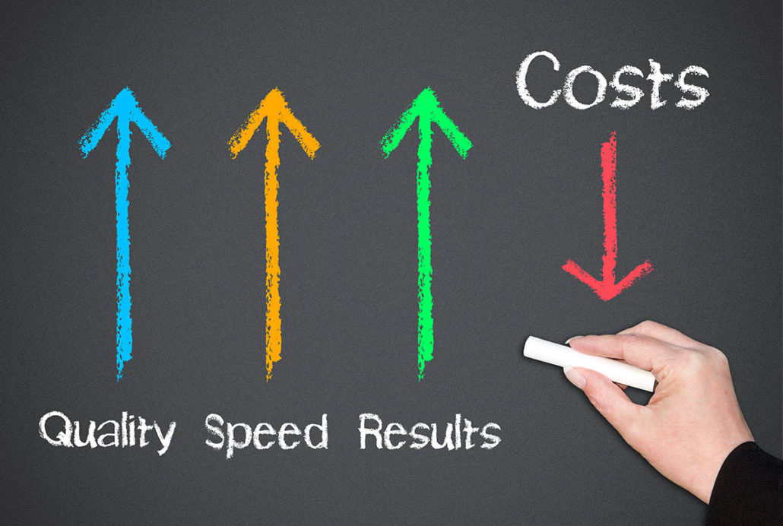
AVANTATGES
REDUCCIÓ DE TEMPS I COSTOS
La priorització de tasques i el lliurament continu permeten estalviar temps i diners en evitar treballs innecessaris o que no aporten valor immediat.

Slide 29

AVANTATGES
MAJOR PREVISIBILITAT EN ELS LLIURAMENTS
En utilitzar SCRUM cada sprint té una durada fixa, generalment de dues setmanes. En mantenir aquest ritme constant, els stakeholders poden preveure quan es completaran unes certes funcionalitats i planificar llançaments o campanyes de màrqueting amb major precisió. Això millora la previsibilitat del projecte, ja que es té una visió clara de què es lliurarà i quan, la qual cosa ajuda en la presa de decisions estratègiques.

Slide 30
Bibliografia
Comparison of Scrum and Rational Unified Process (RUP) Methodologies for System Development. (2024). Desklib.com. https://desklib.com/document/scrum-rup-comparison/ (October, 2024)
Garcia, M. (2020, July 12). ¿Qué es un SPRINT en el marco Scrum? - ITtude. ITtude. https://ittude-agile.com/b/scrum/que-es-un-sprint/ (October, 2024)
Pérez, A. (2021, April 25). Las 5 etapas en los “Sprints” de un desarrollo Scrum. OBS Business School. https://www.obsbusiness.school/blog/las-5-etapas-en-los-sprints-de-un-desarrollo-scrum (October, 2024)
Qué es SCRUM. (2018, October 9). Proyectos Ágiles; Proyectos Ágiles. https://proyectosagiles.org/que-es-scrum/ (October, 2024)
Radigan, D. (2019). Secrets to agile estimation and story points | Atlassian. Atlassian. https://www.atlassian.com/agile/project-management/estimation October, 2024)
Takeuchi, H., & Nonaka, I. (1986, January). The New New Product Development Game. Harvard Business Review. https://hbr.org/1986/01/the-new-new-product-development-game (October, 2024)

Slide 31
Bibliografia: explicació
Comparison of Scrum and Rational Unified Process (RUP) Methodologies for System Development. (2024). Desklib.com. https://desklib.com/document/scrum-rup-comparison/ (October, 2024)
Referències sobre les avantatges de la metodologia Scrum.
Garcia, M. (2020, July 12). ¿Qué es un SPRINT en el marco Scrum? - ITtude. ITtude. https://ittude-agile.com/b/scrum/que-es-un-sprint/ (October, 2024)
Informació sobre què és un Sprint, definició del Burndown Chart i duració del Sprint.
Pérez, A. (2021, April 25). Las 5 etapas en los “Sprints” de un desarrollo Scrum. OBS Business School. https://www.obsbusiness.school/blog/las-5-etapas-en-los-sprints-de-un-desarrollo-scrum (October, 2024)
Informació sobre els tipus de reunions que hi ha durant un Sprint i detalls sobre aquestes reunions.

Slide 32
Bibliografia: explicació
Qué es SCRUM. (2018, October 9). Proyectos Ágiles; Proyectos Ágiles. https://proyectosagiles.org/que-es-scrum/ (October, 2024)
Informació detallada sobre les fases del Scrum, duració orientativa de les reunions, membres que les composen i què es fa a cada reunió.
Radigan, D. (2019). Secrets to agile estimation and story points | Atlassian. Atlassian. https://www.atlassian.com/agile/project-management/estimation (October, 2024)
Explicació dels Story Points per les BurnDown Charts, què són i com s’estimen, i per què s’utilitzen els Story Points en comptes del temps per mesurar les tasques.
Takeuchi, H., & Nonaka, I. (1986, January). The New New Product Development Game. Harvard Business Review. https://hbr.org/1986/01/the-new-new-product-development-game (October, 2024)
Article on Takeuchi i Nonaka van “descubrir” la metodologia Scrum en analitzar el comportament de diverses empreses al Japó.

Slide 33
Distribució de la feina
Èric Díez:
Documentació i estudi sobre les avantatges
Elaboració del les transparències relatives
Presentació
Nadia Khier:
Documentació i estudi sobre la metodologia presentada
Elaboració del les transparències relatives
Presentació
Dimas Noguera:
Estudi sobre les avantatges i de casos exemplars de cadascuna.
Elaboració del les transparències relatives
Presentació

